Slide 1
Atıksu Arıtma Süreçleri:
Kimyasal Süreçler
Prof. Dr. Ahmet ÖZTÜRK

Slide 2
Kimyasal Temel Süreçler
Kimyasal çöktürme
Nötralizasyon
Koagülasyon ve Flokülasyon
Dezenfeksiyon
Kimyasal çöktürme, pis sularda mevcut olan ve uzaklaştırılması istenen iyonların arıtılmasında kullanılır. Bu yöntemin en önemli uygulaması fosfor bileşiklerinin uzaklaştırılması olmaktadır. Bilindiği gibi fosfor alıcı ortamlarda ötrofikasyona neden olmaktadır. Kimyasal çöktürme ile fosfor gideriminde alüminyum ve demir tuzları (Al2(SO4)3, FeCl3, Fe2 (SO4)3) ile sönmüş kireç (Ca(OH)2) kullanılmaktadır.

Slide 3
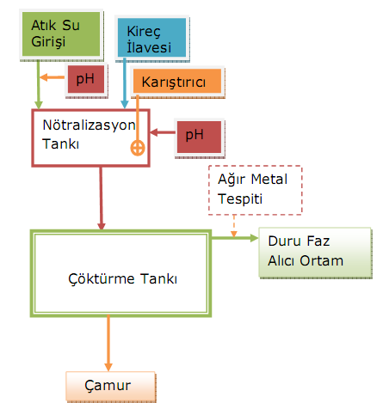

Slide 4
Nötralizasyon
Asidik ya da bazik karakterde bulunan atık suların istenilen pH değerine getirilmesi amacı ile yapılan ve ortama asit veya baz ilave edilmesi işlemidir.
Atıksuyun pH'nın ayarlanması kimyasal çöktürme işleminde reaksiyonların gerçekleşeceği uygun pH değerinin sağlanması bakımından gereklidir. Nötralizasyon işleminde kullanılan ekipmanlar, mekanik karıştırıcı, kimyasal madde depolama tankları, kimyasal madde dozaj pompaları, pH kontrol sistemidir.

Slide 5
Koagülasyon ve Flokülasyon
Koagülasyon, kolloidal partiküllerin bir araya getirilerek çökebilir veya filtrelenebilir bir hale gelmesini sağlayan bir süreçtir. Kimyasal koagülantlar, partiküller arasındaki itici kuvvetlerin azaltılmasına yönelik etkileriyle bunların bir araya gelmesini ve yumaklar oluşturmalarını kolaylaştırırlar.
Flokülasyon suda çözünebilen, çok yüksek molekül ağırlıklı organik polimerler kullanılarak taneciklerin bir araya getirilmesi işlemidir. Böylece floklar oluşarak çökelme hızlandırılmış olur.

Slide 6
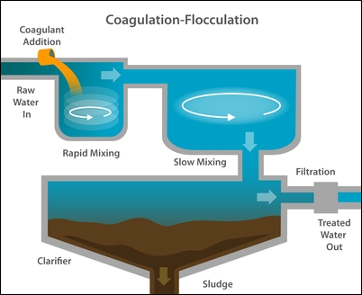

Slide 7
Koagülant çeşitleri nelerdir:
• Alüminyum Sülfat
• Demir klorür
• Demir sülfat
• Polialüminyum klorid (PAC)
• Poliaminler
• Ağır Metal Gidericiler
• Florür Gidericiler
• Yağ Tutucu Özel Organik Koagülantlar
• Alüminyum Giderici Özel Koagülantlar
• Kimyasal Oksijen Giderici (KOI) Gidericiler
• Askıda Katı Madde (AKM) Gidericiler
• Renk Gidericiler

Slide 8
Koagülantlar partiküller üzerindeki negative yükleri nötralize ederler. Su arıtımında kullanılan koagülantlar pozitif yükler taşırlar ve suya verilip karıştırılmaları sonucu, nötralizasyona neden olurlar. Koagülantlar, inorganik, organik veya her ikisini içeren bir karışım olarak sudaki mevcut askıdaki katı maddelerin uzaklaştırılmasında kullanılabilmektedir. Kolloidal parçalar aynı yüklü olduklarından birbirlerini itmekte ve çökelme süreleri geç olmaktadır. Koagülantların ortama ilave edilmesiyle nötr duruma geçildiğinden yumaklaşma sağlanmış ve çökelme hızlandırılmış olur.

Slide 9
Koagülant olarak adlandırılan kimyasal maddelerin atıksuya karıştırılması, çözeltilerinin hazırlanıp pompalar vasıtasıyla dozlanmış şeklinde olabildiği gibi, kuru halde de besleme yapılabilir. Hızlı karıştırma işleminde yaygın olarak yüksek hızlı mekanik karıştırıcılar kullanılır. Bu işlemden sonra, suyun yavaş bir şekilde karıştırılması, pıhtılaştırma ile oluşan taneciklerin birleşerek daha kolay çöken yumaklar oluşturmasını sağlamak amacıyla yumaklaştırma işlemi uygulanır.

Slide 10
Suların kimyasal koagülasyonu çeşitli amaçlar için yapılır.
•Organik ve inorganik bulanıklığın giderilmesi
• Renk giderimi
• Bakteri ve patojen giderimi
• Alg ve organizmaların giderimi
• Koku ve tat yapıcı maddelerin giderilmesi
• Fosfat giderimi
• Biyolojik Oksijen ihtiyacı ve Kimyasal Oksijen ihtiyacı parametrelerinin giderilmesi
• Metal giderimi

Slide 11
Dezenfeksiyon
Bilinen en yaygın dezenfeksiyon şekli klorlamadır. Ancak su kaynaklarında klor kullanımının zararlı yönlerinin olması nedeniyle günümüzde çoğunlukla klor gazı dezenfektan olarak kullanılmaktadır. Bu nedenle gaz fazındaki klor, pis sulardaki patojen mikroorganizmaların zararsız hale getirilmesinde yaygın olarak kullanılmaktadır. Genellikle klorlama işlemi arıtma tesislerinin çıkış suyuna uygulanmaktadır. Bunun nedeni klorun çok kuvetli bir oksitleyici oluşu ve pis suda bulunan indirgenmiş nitelikteki tüm organik ve anorganik bileşikleri oksitleyebilme özelliğidir.

Slide 12
Dolayısıyla arıtılmamış pis suların klorlanması, dezenfeksiyon için çok yüksek klor dozları gerektireceğinden, ekonomik olmamaktadır. Ancak, arıtma tesislerinin bulunmadığı ve pis suların alıcı ortamda halk sağlığı açısından sakıncalar yarattığı durumlarda yüksek dozajlı klorlama uygulanabilmektedir. Gelişmiş ülkelerde kullanma suyunun klor gazıyla dezenfeksiyonu da terkedilmiş olup günümüzde ozonlama daha yaygın hale gelmiştir. Kimyasal arıtma sistemlerinden biri olan Aktif oksijen (Ozon O₃), bilinen en etkili mikrop öldürücü ve koku gidericidir. Ozonun yüksek oksidasyon gücü, bakterilerin temizlenmesinde etkin bir rol oynamasını sağlar.

